Slide 1

K-Means
Massimiliano Sirgiovanni

Slide 2

K-Means
Descrizione dell’algoritmo
Il K-Means è un algoritmo di clustering partizionato.
Ad ogni cluster viene associato un centroide.
I passaggi dell’algoritmo sono:
Si selezionano K centroidi iniziali;
Si formano K cluster assegnando i punti ai centroidi aventi distanza minima;
Si ricalcola il centroide di ogni cluster;
Si ripete dal punto 2 fin quando i centroidi non vengono più modificati.
Il valore di K deve essere specificato prima dell’esecuzione dell’algoritmo.
2

Slide 3
K-Means
Implementazione del K-Means
3

Slide 4
K-Means
Rappresentazione dei punti
I punti sono stati rappresentati tramite una struttura con tre attributi:
x
y
cluster
I cluster vengono rappresentati solo da un ID che viene assegnato ai punti.
I centroidi sono dei punti particolari, ed in quanto tali, vengono rappresentati dalla struttura sopra descritta.
La generazione dei punti e dei centroidi è stata realizzata tramite un sistema di cicli, che a parità di n e k restituisce gli stessi punti.
Si è utilizzato questo approccio piuttosto che una generazione casuale dei punti per ottenere dei test con una maggiore validità.
4

Slide 5
K-Means
Implementazione dell’algoritmo
Il corpo dell’algoritmo viene eseguito all’interno di un ciclo while, che termina solo nel momento in cui tutti i centroidi assumono le loro posizioni finali.
Tramite un ciclo for, interno, viene assegnato un cluster ad ogni punto passato in input.
Si verifica se è soddisfatta la condizione per la terminazione del ciclo while, ricalcolando i valori dei centroidi.
Se la condizione è verificata, viene richiamata una funzione per la stampa dei cluster.
5

Slide 6
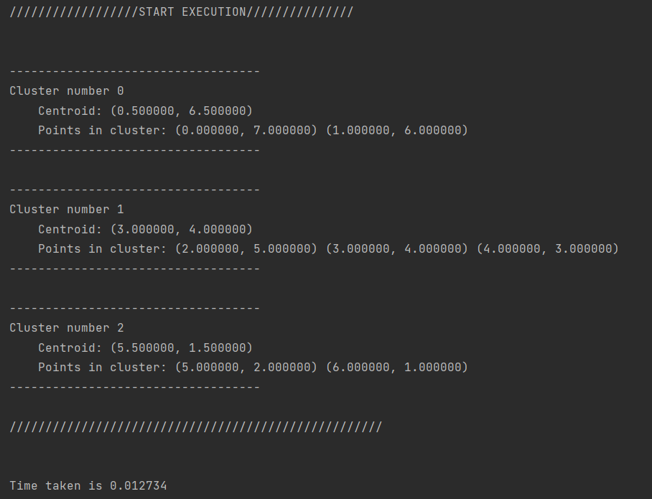
K-Means
while(end == 0){
end = 1;
//Iteration on all the points considered
for(i = 0; i<n; i++){
nearestCentroid = MinCentroid(pts[i], centroids);
// Assign the point considered the "nearestCentroid" cluster
pts[i].cluster = nearestCentroid;
}
//Verify if centroid don't change
for(j = 0; j < k; j++){
x = recomputesCentroidX(j, pts, centroids[j].x);
y = recomputesCentroidY(j, pts, centroids[j].y);
if(x != centroids[j].x | y != centroids[j].y){
end = 0;
centroids[j].x = x;
centroids[j].y = y;
}
}
6

Slide 7
K-Means
Parallelizzazione del codice
7

Slide 8
K-Means
Parallelizzazione del codice
L’obiettivo è accelerare l’esecuzione dell’algoritmo tramite l’utilizzo di tecniche di programmazione parallela.
Come strumento è stata usata l’API OpenMP, principalmente la direttiva:
#pragma omp parallel for
che permette di gestire le iterazioni di un ciclo for tramite l’utilizzo di diversi thread.
Tramite un’analisi del codice sono state individuate diverse sezioni parallelizzabili:
Assegnazione dei cluster ai punti;
Ricalcolo dei centroidi;
Stampa dei cluster;
Inizializzazione dei punti.
8

Slide 9
K-Means
Assegnazione dei cluster ai punti
L’operazione viene effettuata tramite un ciclo for di lunghezza n.
for(i = 0; i<n; i++){
nearestCentroid = MinCentroid(pts[i], centroids);
pts[i].cluster = nearestCentroid;
}
Ad ogni iterazione viene gestito un diverso punto.
Per parallelizzare questo ciclo, conviene porre la variabile nearestCentroid come privata, per evitare problemi di race condition.
Dato che, ad ogni iterazione del ciclo, si accede ad un punto diverso, la seconda istruzione di scrittura non genera race condition.
Si può quindi decorare il ciclo for la seguente direttiva:
#pragma omp parallel for schedule(auto) private(nearestCentroid)
9

Slide 10
K-Means
Ricalcolo dei centroidi
L’operazione viene delegata ad un altro ciclo for:
for(j = 0; j < k; j++){
x = recomputesCentroidX(j, pts, centroids[j].x);
y = recomputesCentroidY(j, pts, centroids[j].y);
if(x != centroids[j].x | y != centroids[j].y){
end = 0;
centroids[j].x = x;
centroids[j].y = y;
}
}
Anche in questo caso conviene utilizzare la clausola private, per le variabili x ed y.
La scrittura sui centroidi non genera race condition dato che ad ogni iterazione si accede ad un centroide diverso.
Per la variabile end, non è importante quale delle iterazioni la modifichi per prima.
Il ciclo for viene decorato con la seguente direttiva:
#pragma omp parallel for schedule(auto) private(x, y)
10

Slide 11
K-Means
Dato che i due cicli for sono consecutivi, per migliorare le prestazioni si può riscrivere il codice in questo modo:
#pragma omp parallel
{
//Iteration on all the points considered
#pragma omp for schedule(auto) private(nearestCentroid)
for (i = 0; i < n; i++) {
// For cycle body
}
//Verify if centroid don't change
#pragma omp for schedule(auto) private(x, y)
for (j = 0; j < k; j++) {
// For cycle body
}
}; //end omp parallel
In questo modo si evita di generare e chiudere i thread al termine di ogni ciclo.
La parallelizzazione della stampa consiste solo nel rendere parallelo il ciclo for che si occupa dei punti in un cluster. Parallelizzando il resto della procedura di stampa si rischierebbe di generare un output illeggibile.
11

Slide 12
K-Means
Inizializzazione dei punti
Anche per la creazione dei punti e dei centroidi vengono utilizzati due cicli for paralleli, consecutivi.
La principale differenza consiste nel fatto che il secondo ciclo for non dipende, in alcun modo, dal primo.
Per migliorare le prestazioni del codice, si può eliminare la sincronizzazione dei thread per i due cicli.
Per farlo è sufficiente inserire nel primo ciclo parallelizzato la clausola nowait.
#pragma omp for schedule(auto) nowait
12

Slide 13
K-Means
Testing e valutazione delle performance
13

Slide 14

K-Means
Test per valori ridotti
n = 15
k = 5
L’esecuzione in parallelo è tre volte più veloce rispetto a quella sequenziale.
 | Sequenziale | Parallela
Tempo di esecuzione | 0.007907 | 0.002472
14

Slide 15
K-Means
Test per valori intermedi
n = 1000
k = 100
I thread utilizzati per l’esecuzione parallela sono quattro.
Questo numero può essere cambiato e risulta interessante osservare come varia il tempo di esecuzione in questi casi
Usando tre thread si ottengono i seguenti risultati:
 | Sequenziale | Parallela
Tempo di esecuzione | 3.070847 | 0.981001
 | Sequenziale | Parallela
Tempo di esecuzione | 3.070847 | 1.173633
15

Slide 16

K-Means
Test per valori intermedi
Esecuzione utilizzando solo due thread:
Esecuzione usando un unico thread:
Come prevedibile, in quest’ultimo caso si ottiene uno speedup tendente ad uno.
 | Sequenziale | Parallela
Tempo di esecuzione | 3.070847 | 1.631923
 | Sequenziale | Parallela
Tempo di esecuzione | 3.070847 | 2.985938
16

Slide 17

K-Means
Test per valori grandi
n = 5000
k = 300
Esecuzione con due thread:
All’aumentare dei tempi di esecuzione risulta sempre più evidente il vantaggio ottenibile tramite l’utilizzo della programmazione parallela.
 | Sequenziale | Parallela
Tempo di esecuzione | 132.842004 | 37.332709
 | Sequenziale | Parallela
Tempo di esecuzione | 132.842004 | 54.826176
17

